Slide 1
2022학년도 신한대학교 산업체 만족도 조사
결과보고서
2023. 03.

Slide 2

Contents
Ⅰ. | 조사 개요 ---------------------------- 2 |  | Ⅲ. | 결과 및 제언 ------------------- 34
 | 조사 목적 ---------------------- 3 측정 모형 ---------------------- 4 수행 절차 ---------------------- 5 조사 설계 ---------------------- 6 응답자 현황 ---------------------- 9 |  |  | 결과 ------------------------ 35 제언 ----------------------- 38
Ⅱ. | 종합평가 ------------------------------- 10 종합 만족도 ----------------------- 11 속성별 만족도--------------------- 15 기타 부가 사항 -------------------- 33 |  | Ⅳ. | 부록 --------------------------- 39 설문지 ---------------------------------- 40

Slide 3
Ⅰ. 조사 개요
조사 목적
측정 모형
수행 절차
조사 설계
응답자 현황

Slide 4
1. 조사 목적
산업체 요구도를 분석하여 대학의 산학협력 활성화와 재학생 핵심역량 강화를 위한 기초자료로 활용
대학 비전
미래 사회를 견인할 스마트 인재양성 실천 대학
교육 품질
선순환
LOOP 구축
조사 목적
교육 서비스 전반에 대한 산업체 만족도 측정
산학협력 체계 구축 및 고도화를 위한 기초자료로 활용
조사 FOCUS
산업체 만족도 객관적 진단
산업체 요구도
분석
재학생 핵심역량 강화
환류 체계 수립

Slide 5
2. 측정 모형
대학혁신, 대학인식, 전공역량, 핵심역량, 현장실습 5개의 요인 조사를 통해 수준 및 결과 도출
산업체 만족도 측정 모형
대학 혁신
사회 맞춤형
산학 친화형
대학혁신
전공역량
전공 지식 함양
전공 실무 능력
브랜드 평판
교육 혁신
학생 역량
대학인식
현장실습
실무 능력
참여 여부
채용 여부
봉사
소통
창의
도전
핵심역량

Slide 6
3. 수행 절차
문항 개발 후 설문 조사 및 분석을 실시하여 영역, 요인별 교육 수요자 만족도 결과 도출 및 환류
산업체 만족도 조사 수행 구조
Plan
Do
Check
Act
체계 및 설문 문항 설계
설문 조사 및 분석 실시
결과 도출
결과 환류
교육 수요자 만족도 목표 설정
영역 설계
문항 설계
데이터 코딩 및 통계 분석 설계
설문지 유효성 검사
설문조사 실시 및 자료 수집
설문분석 실시
산업체 만족도 확인
영역 및 요인별 만족도 값 도출
문제점 및 개선 요인 도출
만족도 제고 방안 도출
보고서 작성
교육수요자 만족도 조사 위원회 결과 공유
관련 부서에 결과 공유
위원 및 구성원의 의견 수렴
개선방안 이행 점검 실시

Slide 7
4. 조사 설계
조사 대상
산업체
조사 규모
산업체 직원 204명
표본추출방법 : 단순무작위추출법
조사 기간
2022. 12. 05. ~ 2023. 2. 28.
조사 방법
온라인 설문 조사
분석 방법
SPSS와 Excel 활용하여 빈도분석, t검정, SSA 분석 등

Slide 8
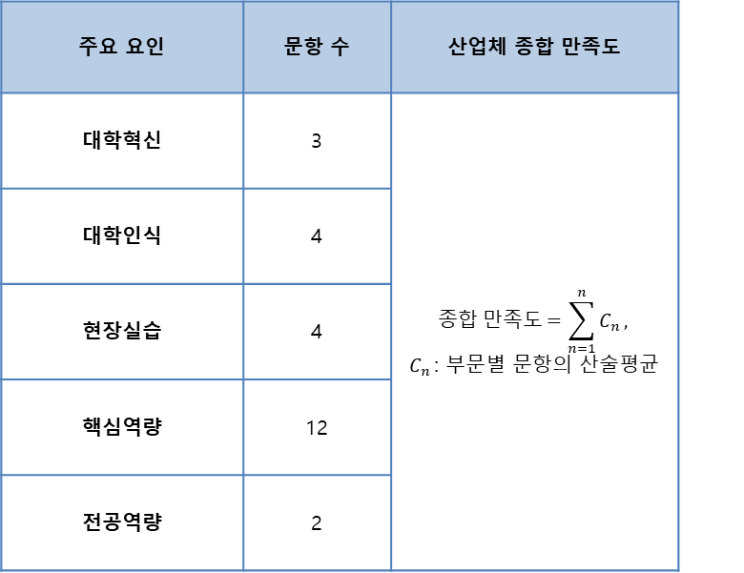
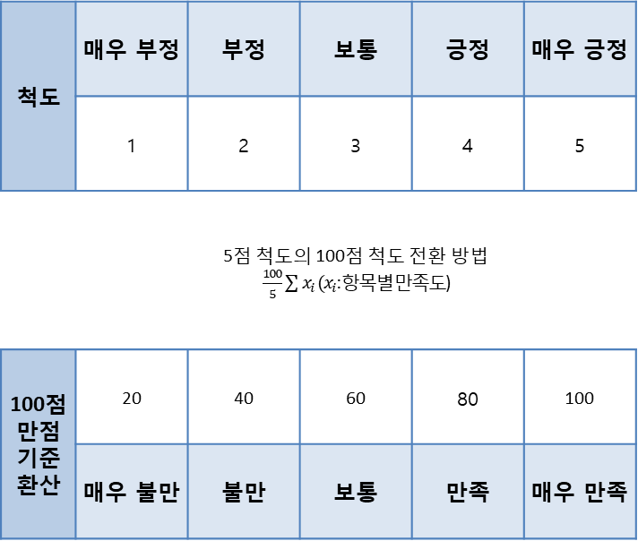
4. 조사 설계
리커트 5점 척도에 의해 이루어지며, 총점 100점 기준으로 환산된 값을 도출
산업체 만족도 값 산출과 조사 결과의 해석
[측정 척도]
[산업체 만족도 산출]
척도 | 매우 부정 | 부정 | 보통 | 긍정 | 매우 긍정
 | 1 | 2 | 3 | 4 | 5
 | 5점 척도의 100점 척도 전환 방법 $\frac{100}{5}\sum{x_{i}}{(x}_{i}$: 항목별 만족도)
100점 만점 기준 환산 | 20 | 40 | 60 | 80 | 100
 | 매우 불만 | 불만 | 보통 | 만족 | 매우 만족
주요 요인 | 문항 수 | 산업체 종합 만족도
대학혁신 | 3 | $$종합 만족도=\sum_{n=1}^{n}{C_{n}},$$ $C_{n }$: 부문별 문항의 산술평균
대학인식 | 4
현장실습 | 4
핵심역량 | 12
전공역량 | 2

Slide 9
4. 조사 설계
설문지는 대학혁신, 대학인식, 현장실습, 핵심역량, 전공역량 5개 영역의 5개 요인, 25개 문항으로 구성
설문 구성 및 문항 수
영역 | 요인 | 문항 수
대학혁신 | 대학혁신 | 3
대학인식 | 대학인식 | 4
현장실습 | 현장실습 | 4
핵심역량 | 핵심역량 | 12
영역 | 항목 | 문항 | 비고
전공역량 | 전공역량 | 2
총계 |  | 25

Slide 10
5. 응답자 현황
대상별 응답자 현황
구분 |  | 사례 수(건) | 비율(%)
지역 | 전체 | 204 | 100
 | 서울 | 118 | 57.8
 | 경기도 | 76 | 37.3
 | 기타 | 10 | 4.9
기업 | 전체 | 204 | 100
 | 대기업 | 29 | 14.2
 | 강소기업 | 15 | 7.4
 | 중소기업 | 99 | 48.5
 | 공공기관 | 40 | 19.6
 | 기타 | 21 | 10.3
직급 | 전체 | 204 | 100
 | 경영층/임원 | 12 | 5.9
 | 부장급 | 6 | 2.9
 | 차장급 | 2 | 1.0
 | 과장급 | 11 | 5.4
 | 대리급(계장/주임급) | 40 | 19.6
 | 사원 | 126 | 61.8
 | 기타 | 7 | 3.4
구분 |  | 사례 수(건) | 비율(%)
업종 | 전체 | 204 | 100
 | 농업/임업/어업/광업 | 4 | 2.0
 | 제조업 | 27 | 13.2
 | 전기, 가스 및 수도사업 | 1 | 0.5
 | 건설업 | 15 | 7.4
 | 도매 및 소매업 | 8 | 3.9
 | 숙박 및 음식업 | 3 | 1.5
 | 운수업 | 2 | 1.0
 | 통신업 | 2 | 1.0
 | 금융 및 보험업 | 8 | 3.9
 | 부동산 및 임대업 | 1 | 0.5
 | 사업서비스업 | 12 | 5.9
 | 공공행정, 국방, 사회보장 | 10 | 4.9
 | 교육서비스업 | 17 | 8.3
 | 보건 및 사회복지사업 | 69 | 33.8
 | 오락, 문화 및 운동관련 | 6 | 2.9
 | 개인서비스업 | 3 | 1.5
 | 국제 및 외국기관 | 1 | 0.5
 | 기타 | 15 | 7.4

Slide 11
Ⅱ. 종합평가
종합 만족도
속성별 만족도

Slide 12
1. 종합 만족도
가. 종합 만족도 추이
산업체 종합 만족도 71.8점으로 전년도 대비 13.8점 하락
종합 만족도
71.8
전공역량
78.8
핵심역량
77.4
대학인식
69.6
현장실습
79.5
대학혁신
68.4
[산업체 종합 만족도]
[산업체 종합 만족도 추이]

Slide 13
1. 종합 만족도
나. 영역별 만족도 추이
모든 영역에서 전 학년도 대비 만족도 하락
3년간 영역 만족도 추이

Slide 14
1. 종합 만족도
다. SSA(Satisfaction-Standard deviation Analysis)
최우선 개선 영역으로 대학혁신, 대학인식이 나타남
[요인 평균 및 표준편차]
구분 | N | 평균 | 표준편차 | SSA
대학혁신 | 204 | 68.4 | 17.3 | 최우선 개선 영역
대학인식 | 204 | 69.6 | 16.8 | 최우선 개선 영역
현장실습 | 52 | 79.5 | 15.7 | 안정적 우수 영역
핵심역량 | 106 | 77.4 | 14.8 | 안정적 우수 영역
전공역량 | 106 | 78.8 | 15.4 | 안정적 우수 영역
안정적 우수 영역
불안한 우수 영역
고
만
족
도
대학인식
대학혁신
저
취약 영역
최우선 개선 영역
저
표준편차
고

Slide 15
1. 종합 만족도
라. 기술통계
각 요인 내에서 평균값이 가장 낮은 문항들은 우선적으로 개선 필요
[요인 만족도 및 표준편차]
[요인 만족도 및 표준편차]
요인 | 문항 | 평균 | 표준편차
대학혁신 | 신한대학교는 시대의 변화에 맞춰 산학협력 친화형으로 체제를 개선하려고 노력하고 있다. | 68.6 | 18.6
 | 신한대학교는 사회 맞춤형 교육과정을 확대하려고 노력하고 있다. | 69.2 | 18.1
 | 신한대학교는 현장 친화형으로 창업하는 문화를확산하려고 노력하고 있다. | 67.4 | 19.7
대학인식 | 신한대학교는 시대의 변화에 맞춰 학생의 역량 향상을 위해 지속적으로 노력하고 있다. | 68.9 | 18.4
 | 신한대학교는 실무능력 향상을 위한 산업체의 의견을 교육에 반영하고자 지속적으로 노력하고 있다. | 70.0 | 19.0
 | 신한대학교는 브랜드 평판 향상을 위해 지속적으로 노력하고 있다.(2021년 ‘대학기본역량진단 일반재정지원대학’ 선정) | 68.4 | 19.8
 | 신한대학교는 우수한 대학평가를 바탕으로 대학교육을 혁신하고자 지속적으로 노력하고 있다. (2021년 대학기본역량진단 통과, 국제표준 ISO21001(교육기관경영시스템) 경기 북부 내 대학교 최초 인증) | 71.2 | 19.3
현장실습 | 현장실습 참여 학생은 실무 능력을 적절히 보유하였다. | 77.7 | 16.6
 | 현장실습 참여 학생은 현장실습에 적극적으로 참여하였다. | 81.5 | 18.1
 | 현장실습 참여 학생에게 취업을 제안할 의사가 있다. | 79.2 | 18.1
핵심역량 | 책임감 | 67.5 | 15.9
 | 다문화 수용 | 80.0 | 14.2
 | 공동체 의식 | 88.1 | 11.5
 | 지적 통찰력 | 81.9 | 12.6
요인 | 문항 | 평균 | 표준편차
핵심역량 | 비판적 사고 | 83.6 | 14.0
 | 문제해결 능력 | 81.1 | 13.8
 | 분석적 사고 | 82.8 | 11.3
 | 융합적 사고 | 81.9 | 13.9
 | 창조적 표현 | 81.1 | 14.6
 | 자기관리 | 81.7 | 14.9
 | 협업 능력 | 87.2 | 12.7
 | 자율적 리더십 | 85.3 | 13.8
전공역량 | 신한대학교 졸업생은 전공과 관련된 지식을 적절히 보유하였다. | 85.2 | 13.0
 | 신한대학교 졸업생은 전공과 관련된 실무 능력을 갖추고 있다. | 91.9 | 10.7
-14-

Slide 16
2. 속성별 만족도
가. 지역
모든 영역의 만족도는 기타 지역에서 가장 높게 나타남
[지역에 따른 영역 만족도]
구분 | 지역 | 평균 | 표준편차
종합 만족도 | 서울 | 71.6 | 16.1
 | 경기도 | 71.6 | 14.8
 | 기타 | 76.3 | 17.8
 | 전체 | 71.8 | 15.7
대학혁신 | 서울 | 68.1 | 17.8
 | 경기도 | 67.5 | 16.3
 | 기타 | 76.2 | 17.0
 | 전체 | 68.2 | 17.2
대학인식 | 서울 | 69.0 | 17.2
 | 경기도 | 69.9 | 16.1
 | 기타 | 75.0 | 19.4
 | 전체 | 69.6 | 16.8
현장실습 | 서울 | 80.4 | 15.9
 | 경기도 | 76.2 | 14.8
 | 기타 | 93.3 | 11.5
 | 전체 | 79.8 | 15.6
핵심역량 | 서울 | 76.8 | 14.1
 | 경기도 | 78.1 | 16.4
 | 기타 | 84.3 | 10.6
 | 전체 | 77.5 | 14.8
전공역량 | 서울 | 78.1 | 14.5
 | 경기도 | 79.7 | 17.4
 | 기타 | 85.0 | 10.0
 | 전체 | 79.0 | 15.4

Slide 17
2. 속성별 만족도
가. 지역
모든 요인의 만족도는 기타 지역에서 가장 높게 나타남
[지역에 따른 요인 만족도]
구분 |  | 지역 | 평균 | 표준편차
대학혁신 | 대학혁신 | 서울 | 68.1 | 17.8
 |  | 경기도 | 67.5 | 16.3
 |  | 기타 | 76.2 | 17.0
 |  | 전체 | 68.2 | 17.2
대학인식 | 대학인식 | 서울 | 69.0 | 17.2
 |  | 경기도 | 69.9 | 16.1
 |  | 기타 | 75.0 | 19.4
 |  | 전체 | 69.6 | 16.8
현장실습 | 현장실습 | 서울 | 80.4 | 15.9
 |  | 경기도 | 76.2 | 14.8
 |  | 기타 | 93.3 | 11.5
 |  | 전체 | 79.8 | 15.6
핵심역량 | 책임감 | 서울 | 78.8 | 16.8
 |  | 경기도 | 73.8 | 15.9
 |  | 기타 | 93.3 | 11.5
 |  | 전체 | 78.0 | 16.6
구분 |  | 지역 | 평균 | 표준편차
핵심역량 | 다문화 수용 | 서울 | 82.5 | 18.1
 |  | 경기도 | 78.8 | 18.6
 |  | 기타 | 93.3 | 11.5
 |  | 전체 | 82.0 | 18.0
 | 공동체 의식 | 서울 | 79.7 | 16.1
 |  | 경기도 | 81.1 | 19.4
 |  | 기타 | 90.0 | 11.5
 |  | 전체 | 80.6 | 17.2
 | 지적 통찰력 | 서울 | 76.9 | 16.4
 |  | 경기도 | 79.5 | 21.9
 |  | 기타 | 90.0 | 11.5
 |  | 전체 | 78.3 | 18.4
 | 비판적 사고 | 서울 | 80.0 | 16.7
 |  | 경기도 | 84.3 | 16.4
 |  | 기타 | 85.0 | 10.0
 |  | 전체 | 81.7 | 16.4

Slide 18
2. 속성별 만족도
가. 지역
모든 요인의 만족도는 기타 지역에서 가장 높게 나타남
[지역에 따른 요인 만족도]
구분 |  | 지역 | 평균 | 표준편차
핵심역량 | 문제해결 능력 | 서울 | 77.2 | 15.9
 |  | 경기도 | 78.9 | 17.0
 |  | 기타 | 80.0 | 16.3
 |  | 전체 | 77.9 | 16.2
 | 분석적 사고 | 서울 | 75.6 | 16.1
 |  | 경기도 | 74.1 | 18.8
 |  | 기타 | 80.0 | 16.3
 |  | 전체 | 75.2 | 17.0
 | 융합적 사고 | 서울 | 77.8 | 17.9
 |  | 경기도 | 78.4 | 19.1
 |  | 기타 | 85.0 | 10.0
 |  | 전체 | 78.3 | 18.0
 | 창조적 표현 | 서울 | 75.9 | 17.2
 |  | 경기도 | 74.6 | 18.0
 |  | 기타 | 80.0 | 16.3
 |  | 전체 | 75.6 | 17.3
구분 |  | 지역 | 평균 | 표준편차
핵심역량 | 자기 관리 | 서울 | 76.3 | 16.7
 |  | 경기도 | 74.1 | 17.6
 |  | 기타 | 80.0 | 16.3
 |  | 전체 | 75.6 | 16.9
 | 협업 능력 | 서울 | 71.6 | 19.5
 |  | 경기도 | 74.1 | 21.0
 |  | 기타 | 85.0 | 10.0
 |  | 전체 | 73.0 | 19.8
 | 자율적 리더십 | 서울 | 76.6 | 15.3
 |  | 경기도 | 80.0 | 19.4
 |  | 기타 | 85.0 | 10.0
 |  | 전체 | 78.1 | 16.8
전공역량 | 전공역량 | 서울 | 78.1 | 14.5
 |  | 경기도 | 79.7 | 17.4
 |  | 기타 | 85.0 | 10.0
 |  | 전체 | 79.0 | 15.4

Slide 19
2. 속성별 만족도
나. 기업
종합만족도, 대학혁신, 대학인식, 핵심역량, 전공역량은 강소기업에서
만족도가 가장 높게 나타남
[기업에 따른 영역 만족도]
구분 | 기업 | 평균 | 표준편차
종합 만족도 | 대기업 | 69.6 | 19.2
 | 강소기업 | 74.1 | 14.3
 | 중소기업 | 72.0 | 13.1
 | 공공기관 | 71.9 | 17.4
 | 기타 | 71.9 | 19.3
 | 전체 | 71.8 | 15.6
대학혁신 | 대기업 | 69.4 | 23.1
 | 강소기업 | 69.8 | 12.6
 | 중소기업 | 68.5 | 15.1
 | 공공기관 | 67.7 | 19.2
 | 기타 | 66.7 | 18.6
 | 전체 | 68.4 | 17.3
대학인식 | 대기업 | 67.8 | 19.2
 | 강소기업 | 73.0 | 13.7
 | 중소기업 | 70.6 | 15.1
 | 공공기관 | 68.6 | 19.2
 | 기타 | 67.1 | 18.7
 | 전체 | 69.6 | 16.8
현장실습 | 대기업 | 81.7 | 14.2
 | 강소기업 | 73.3 | 13.5
 | 중소기업 | 77.9 | 15.2
 | 공공기관 | 82.4 | 20.8
 | 기타 | 82.3 | 20.4
 | 전체 | 79.5 | 15.7
구분 | 기업 | 평균 | 표준편차
핵심역량 | 대기업 | 79.9 | 15.0
 | 강소기업 | 83.3 | 15.2
 | 중소기업 | 75.2 | 13.8
 | 공공기관 | 77.6 | 16.8
 | 기타 | 78.3 | 15.1
 | 전체 | 77.4 | 14.8
전공역량 | 대기업 | 80.0 | 14.1
 | 강소기업 | 85.0 | 15.2
 | 중소기업 | 76.5 | 16.6
 | 공공기관 | 77.6 | 15.9
 | 기타 | 85.0 | 10.0
 | 전체 | 78.8 | 15.4

Slide 20
2. 속성별 만족도
나. 기업
대학혁신, 대학인식, 공동체 의식, 지적 통찰력은 강소기업에서 만족도가 가장 높게 나타남
[지역에 따른 요인 만족도]
구분 |  | 지역 | 평균 | 표준편차
대학혁신 | 대학혁신 | 대기업 | 69.4 | 23.1
 |  | 강소기업 | 69.8 | 12.6
 |  | 중소기업 | 68.5 | 15.1
 |  | 공공기관 | 67.7 | 19.2
 |  | 기타 | 66.7 | 18.6
 |  | 전체 | 68.4 | 17.3
대학인식 | 대학인식 | 대기업 | 67.8 | 19.2
 |  | 강소기업 | 73.0 | 13.7
 |  | 중소기업 | 70.6 | 15.1
 |  | 공공기관 | 68.6 | 19.2
 |  | 기타 | 67.1 | 18.7
 |  | 전체 | 69.6 | 16.8
현장실습 | 현장실습 | 대기업 | 81.7 | 14.2
 |  | 강소기업 | 73.3 | 13.5
 |  | 중소기업 | 77.9 | 15.2
 |  | 공공기관 | 82.4 | 20.8
 |  | 기타 | 82.3 | 20.4
 |  | 전체 | 79.5 | 15.7
핵심역량 | 책임감 | 대기업 | 78.3 | 13.4
 |  | 강소기업 | 73.3 | 11.5
 |  | 중소기업 | 75.4 | 17.3
 |  | 공공기관 | 82.5 | 19.8
 |  | 기타 | 86.7 | 23.1
 |  | 전체 | 77.7 | 16.6
구분 |  | 지역 | 평균 | 표준편차
핵심역량 | 다문화 수용 | 대기업 | 83.3 | 14.4
 |  | 강소기업 | 80.0 | 20.0
 |  | 중소기업 | 80.0 | 18.8
 |  | 공공기관 | 82.5 | 22.5
 |  | 기타 | 86.7 | 23.1
 |  | 전체 | 81.5 | 18.1
 | 공동체 의식 | 대기업 | 83.5 | 14.6
 |  | 강소기업 | 86.7 | 16.3
 |  | 중소기업 | 77.8 | 18.0
 |  | 공공기관 | 80.0 | 19.1
 |  | 기타 | 83.3 | 14.4
 |  | 전체 | 80.4 | 17.2
 | 지적 통찰력 | 대기업 | 78.8 | 15.0
 |  | 강소기업 | 83.3 | 15.1
 |  | 중소기업 | 78.3 | 16.2
 |  | 공공기관 | 77.6 | 22.6
 |  | 기타 | 75.0 | 24.3
 |  | 전체 | 78.1 | 18.4
 | 비판적 사고 | 대기업 | 82.4 | 18.6
 |  | 강소기업 | 83.3 | 15.1
 |  | 중소기업 | 78.7 | 16.5
 |  | 공공기관 | 83.2 | 17.0
 |  | 기타 | 86.7 | 13.0
 |  | 전체 | 81.5 | 16.5

Slide 21
2. 속성별 만족도
나. 기업
협업 능력, 자율적 리더십은 대기업에서 만족도가 가장 높게 나타남
[지역에 따른 요인 만족도]
구분 |  | 지역 | 평균 | 표준편차
핵심역량 | 문제해결 능력 | 대기업 | 77.6 | 17.1
 |  | 강소기업 | 86.7 | 16.3
 |  | 중소기업 | 74.8 | 14.9
 |  | 공공기관 | 80.8 | 16.8
 |  | 기타 | 78.3 | 18.0
 |  | 전체 | 77.7 | 16.2
 | 분석적 사고 | 대기업 | 80.0 | 17.3
 |  | 강소기업 | 83.3 | 15.1
 |  | 중소기업 | 73.5 | 15.8
 |  | 공공기관 | 72.8 | 19.0
 |  | 기타 | 75.0 | 17.3
 |  | 전체 | 75.1 | 17.0
 | 융합적 사고 | 대기업 | 80.0 | 18.7
 |  | 강소기업 | 83.3 | 15.1
 |  | 중소기업 | 76.1 | 17.2
 |  | 공공기관 | 78.4 | 19.9
 |  | 기타 | 80.0 | 19.1
 |  | 전체 | 78.1 | 18.0
 | 창조적 표현 | 대기업 | 78.8 | 16.5
 |  | 강소기업 | 86.7 | 16.3
 |  | 중소기업 | 73.9 | 15.7
 |  | 공공기관 | 75.2 | 20.2
 |  | 기타 | 71.7 | 18.0
 |  | 전체 | 75.5 | 17.3
구분 |  | 지역 | 평균 | 표준편차
핵심역량 | 자기 관리 | 대기업 | 78.8 | 16.5
 |  | 강소기업 | 86.7 | 16.3
 |  | 중소기업 | 73.0 | 15.9
 |  | 공공기관 | 75.2 | 17.6
 |  | 기타 | 75.0 | 19.3
 |  | 전체 | 75.5 | 16.9
 | 협업 능력 | 대기업 | 76.5 | 17.7
 |  | 강소기업 | 73.3 | 24.2
 |  | 중소기업 | 72.2 | 18.6
 |  | 공공기관 | 71.2 | 22.4
 |  | 기타 | 73.3 | 21.5
 |  | 전체 | 72.8 | 19.7
 | 자율적 리더십 | 대기업 | 83.5 | 16.2
 |  | 강소기업 | 80.0 | 17.9
 |  | 중소기업 | 73.9 | 15.1
 |  | 공공기관 | 80.0 | 19.1
 |  | 기타 | 80.0 | 17.1
 |  | 전체 | 77.9 | 16.8
전공역량 | 전공역량 | 대기업 | 80.0 | 14.1
 |  | 강소기업 | 85.0 | 15.2
 |  | 중소기업 | 76.5 | 16.6
 |  | 공공기관 | 77.6 | 15.9
 |  | 기타 | 85.0 | 10.0
 |  | 전체 | 78.8 | 15.4

Slide 22
2. 속성별 만족도
다. 업종
종합 만족도는 국제 및 외국기관, 대학혁신은 농업/임업/어업/광업에서
만족도가 가장 높게 나타남
[업종에 따른 영역 만족도]
구분 | 업종 | 평균 | 표준편차
종합 만족도 | 전체 | 71.8 | 15.6
 | 농업/임업/어업/광업 | 76.5 | 15.9
 | 제조업 | 69.5 | 15.7
 | 전기, 가스 및 수도사업 | 54.0 | -
 | 건설업 | 74.2 | 14.7
 | 도매 및 소매업 | 81.4 | 14.4
 | 숙박 및 음식업 | 71.3 | 11.5
 | 운수업 | 73.5 | 6.4
 | 통신업 | 64.0 | 18.4
 | 금융 및 보험업 | 61.8 | 20.3
 | 부동산 및 임대업 | 60.0 | -
 | 사업서비스업 | 69.9 | 12.9
 | 공공행정, 국방, 사회보장 | 61.7 | 24.3
 | 교육서비스업 | 77.8 | 13.8
 | 보건 및 사회복지사업 | 74.0 | 13.7
 | 오락, 문화 및 운동관련 | 77.7 | 11.6
 | 개인서비스업 | 76.3 | 14.2
 | 국제 및 외국기관 | 86.0 | -
 | 기타 | 62.1 | 17.1
구분 | 업종 | 평균 | 표준편차
대학혁신 | 전체 | 68.4 | 17.3
 | 농업/임업/어업/광업 | 83.3 | 22.3
 | 제조업 | 68.6 | 19.4
 | 전기, 가스 및 수도사업 | 60.0 | -
 | 건설업 | 70.3 | 15.8
 | 도매 및 소매업 | 76.8 | 18.8
 | 숙박 및 음식업 | 69.0 | 15.6
 | 운수업 | 66.5 | 9.2
 | 통신업 | 63.0 | 14.1
 | 금융 및 보험업 | 60.8 | 19.3
 | 부동산 및 임대업 | 60.0 | -
 | 사업서비스업 | 67.1 | 13.5
 | 공공행정, 국방, 사회보장 | 61.3 | 26.5
 | 교육서비스업 | 76.5 | 15.2
 | 보건 및 사회복지사업 | 68.1 | 16.7
 | 오락, 문화 및 운동관련 | 73.3 | 15.2
 | 개인서비스업 | 69.0 | 10.1
 | 국제 및 외국기관 | 67.0 | -
 | 기타 | 59.5 | 13.8

Slide 23
2. 속성별 만족도
다. 업종
대학인식은 오락, 문화 및 운동관련, 현장실습은 도매 및 소매업에서
만족도가 가장 높게 나타남
[업종에 따른 영역 만족도]
구분 | 업종 | 평균 | 표준편차
대학인식 | 전체 | 69.6 | 16.8
 | 농업/임업/어업/광업 | 80.0 | 13.5
 | 제조업 | 71.1 | 15.2
 | 전기, 가스 및 수도사업 | 50.0 | -
 | 건설업 | 75.3 | 13.9
 | 도매 및 소매업 | 77.5 | 19.6
 | 숙박 및 음식업 | 73.3 | 11.5
 | 운수업 | 62.5 | 3.5
 | 통신업 | 65.0 | 21.2
 | 금융 및 보험업 | 61.3 | 19.4
 | 부동산 및 임대업 | 60.0 | -
 | 사업서비스업 | 67.5 | 13.9
 | 공공행정, 국방, 사회보장 | 61.5 | 25.5
 | 교육서비스업 | 76.8 | 17.5
 | 보건 및 사회복지사업 | 68.6 | 16.2
 | 오락, 문화 및 운동관련 | 80.8 | 10.7
 | 개인서비스업 | 73.3 | 15.3
 | 국제 및 외국기관 | 80.0 | -
 | 기타 | 59.7 | 15.3
구분 | 업종 | 평균 | 표준편차
현장실습 | 전체 | 79.5 | 15.7
 | 농업/임업/어업/광업 | 75.7 | 21.4
 | 제조업 | 73.4 | 17.5
 | 전기, 가스 및 수도사업 | - | -
 | 건설업 | 83.5 | 23.3
 | 도매 및 소매업 | 91.8 | 9.9
 | 숙박 및 음식업 | - | -
 | 운수업 | 60.0 | -
 | 통신업 | - | -
 | 금융 및 보험업 | - | -
 | 부동산 및 임대업 | - | -
 | 사업서비스업 | 80.0 | -
 | 공공행정, 국방, 사회보장 | 50.0 | 14.1
 | 교육서비스업 | 89.2 | 12.2
 | 보건 및 사회복지사업 | 81.4 | 13.7
 | 오락, 문화 및 운동관련 | 76.5 | 4.9
 | 개인서비스업 | 73.0 | -
 | 국제 및 외국기관 | - | -
 | 기타 | - | -

Slide 24
2. 속성별 만족도
다. 업종
핵심역량은 개인서비스업, 전공역량은 운수업에서
만족도가 가장 높게 나타남
[업종에 따른 영역 만족도]
구분 | 업종 | 평균 | 표준편차
핵심역량 | 전체 | 77.4 | 14.8
 | 농업/임업/어업/광업 | 80.0 | 28.3
 | 제조업 | 74.7 | 16.6
 | 전기, 가스 및 수도사업 | - | -
 | 건설업 | 75.5 | 17.8
 | 도매 및 소매업 | 80.8 | 8.4
 | 숙박 및 음식업 | 82.0 | -
 | 운수업 | 90.0 | -
 | 통신업 | - | -
 | 금융 및 보험업 | 75.0 | 15.1
 | 부동산 및 임대업 | - | -
 | 사업서비스업 | 78.0 | 10.4
 | 공공행정, 국방, 사회보장 | 67.8 | 25.2
 | 교육서비스업 | 76.0 | 12.8
 | 보건 및 사회복지사업 | 78.2 | 14.0
 | 오락, 문화 및 운동관련 | - | -
 | 개인서비스업 | 93.0 | -
 | 국제 및 외국기관 | 92.0 | -
 | 기타 | 77.0 | 16.4
구분 | 업종 | 평균 | 표준편차
전공역량 | 전체 | 78.8 | 15.4
 | 농업/임업/어업/광업 | 80.0 | 28.3
 | 제조업 | 71.5 | 19.5
 | 전기, 가스 및 수도사업 | - | -
 | 건설업 | 90.0 | 11.5
 | 도매 및 소매업 | 78.0 | 14.8
 | 숙박 및 음식업 | 90.0 | -
 | 운수업 | 100.0 | -
 | 통신업 | - | -
 | 금융 및 보험업 | 83.3 | 15.3
 | 부동산 및 임대업 | - | -
 | 사업서비스업 | 75.0 | 19.1
 | 공공행정, 국방, 사회보장 | 65.0 | 25.1
 | 교육서비스업 | 81.4 | 9.0
 | 보건 및 사회복지사업 | 81.0 | 13.2
 | 오락, 문화 및 운동관련 | - | -
 | 개인서비스업 | 80.0 | -
 | 국제 및 외국기관 | 90.0 | -
 | 기타 | 71.7 | 9.8

Slide 25
2. 속성별 만족도
다. 업종
책임감은 개인 서비스업, 다문화 수용은 운수업에
만족도가 가장 높게 나타남
[핵심역량에 따른 요인 만족도]
구분 | 업종 | 평균 | 표준편차
책임감 | 전체 | 77.4 | 14.8
 | 농업/임업/어업/광업 | 80.0 | 28.3
 | 제조업 | 74.7 | 16.6
 | 건설업 | 75.5 | 17.8
 | 도매 및 소매업 | 80.8 | 8.4
 | 숙박 및 음식업 | 82.0 | -
 | 운수업 | 90.0 | -
 | 금융 및 보험업 | 75.0 | 15.1
 | 사업서비스업 | 78.0 | 10.4
 | 공공행정, 국방, 사회보장 | 67.8 | 25.2
 | 교육서비스업 | 76.0 | 12.8
 | 보건 및 사회복지사업 | 78.2 | 14.0
 | 오락, 문화 및 운동관련 | - | -
 | 개인서비스업 | 93.0 | -
 | 국제 및 외국기관 | 92.0 | -
 | 기타 | 77.0 | 16.4
구분 | 업종 | 평균 | 표준편차
다문화 수용 | 전체 | 78.8 | 15.4
 | 농업/임업/어업/광업 | 80.0 | 28.3
 | 제조업 | 71.5 | 19.5
 | 건설업 | 90.0 | 11.5
 | 도매 및 소매업 | 78.0 | 14.8
 | 숙박 및 음식업 | 90.0 | -
 | 운수업 | 100.0 | -
 | 금융 및 보험업 | 83.3 | 15.3
 | 사업서비스업 | 75.0 | 19.1
 | 공공행정, 국방, 사회보장 | 65.0 | 25.1
 | 교육서비스업 | 81.4 | 9.0
 | 보건 및 사회복지사업 | 81.0 | 13.2
 | 오락, 문화 및 운동관련 | - | -
 | 개인서비스업 | 80.0 | -
 | 국제 및 외국기관 | 90.0 | -
 | 기타 | 71.7 | 9.8

Slide 26
2. 속성별 만족도
다. 업종
공동체 의식은 숙박 및 음식업, 운수업, 개인서비스업, 지적 통찰력은 운수업에서
가장 높게 나타남
[핵심역량에 따른 요인 만족도]
구분 | 업종 | 평균 | 표준편차
공동체 의식 | 전체 | 80.4 | 17.2
 | 농업/임업/어업/광업 | 80.0 | 28.3
 | 제조업 | 78.5 | 19.1
 | 건설업 | 75.0 | 30.0
 | 도매 및 소매업 | 80.0 | 14.1
 | 숙박 및 음식업 | 100.0 | -
 | 운수업 | 100.0 | -
 | 금융 및 보험업 | 73.3 | 11.5
 | 사업서비스업 | 80.0 | 16.3
 | 공공행정, 국방, 사회보장 | 70.0 | 30.3
 | 교육서비스업 | 80.0 | 11.5
 | 보건 및 사회복지사업 | 81.5 | 15.3
 | 오락, 문화 및 운동관련 | - | -
 | 개인서비스업 | 100.0 | -
 | 국제 및 외국기관 | 80.0 | -
 | 기타 | 83.3 | 19.7
구분 | 업종 | 평균 | 표준편차
지적 통찰력 | 전체 | 78.1 | 18.4
 | 농업/임업/어업/광업 | 80.0 | 28.3
 | 제조업 | 75.4 | 18.5
 | 건설업 | 80.0 | 16.3
 | 도매 및 소매업 | 76.0 | 16.7
 | 숙박 및 음식업 | 80.0 | -
 | 운수업 | 100.0 | -
 | 금융 및 보험업 | 73.3 | 30.6
 | 사업서비스업 | 85.0 | 10.0
 | 공공행정, 국방, 사회보장 | 66.7 | 27.3
 | 교육서비스업 | 82.9 | 21.4
 | 보건 및 사회복지사업 | 77.7 | 17.6
 | 오락, 문화 및 운동관련 | - | -
 | 개인서비스업 | 80.0 | -
 | 국제 및 외국기관 | 100.0 | -
 | 기타 | 83.3 | 19.7

Slide 27
2. 속성별 만족도
다. 업종
비판적 사고는 숙박 및 음식업, 개인서비스업, 문제해결 능력은 국제 및 외국기관에서
만족도가 가장 높게 나타남
[핵심역량에 따른 요인 만족도]
구분 | 업종 | 평균 | 표준편차
비판적 사고 | 전체 | 81.5 | 16.5
 | 농업/임업/어업/광업 | 80.0 | 28.3
 | 제조업 | 75.4 | 20.3
 | 건설업 | 80.0 | 16.3
 | 도매 및 소매업 | 80.0 | 20.0
 | 숙박 및 음식업 | 100.0 | -
 | 운수업 | 80.0 | -
 | 금융 및 보험업 | 80.0 | 20.0
 | 사업서비스업 | 85.0 | 10.0
 | 공공행정, 국방, 사회보장 | 73.3 | 24.2
 | 교육서비스업 | 82.9 | 7.6
 | 보건 및 사회복지사업 | 83.1 | 15.5
 | 오락, 문화 및 운동관련 | - | -
 | 개인서비스업 | 100.0 | -
 | 국제 및 외국기관 | 80.0 | -
 | 기타 | 83.3 | 19.7
구분 | 업종 | 평균 | 표준편차
문제해결 능력 | 전체 | 77.7 | 16.2
 | 농업/임업/어업/광업 | 80.0 | 28.3
 | 제조업 | 73.8 | 20.6
 | 건설업 | 80.0 | 16.3
 | 도매 및 소매업 | 84.0 | 8.9
 | 숙박 및 음식업 | 60.0 | -
 | 운수업 | 80.0 | -
 | 금융 및 보험업 | 66.7 | 11.5
 | 사업서비스업 | 80.0 | 0.0
 | 공공행정, 국방, 사회보장 | 73.3 | 24.2
 | 교육서비스업 | 74.3 | 15.1
 | 보건 및 사회복지사업 | 78.5 | 15.3
 | 오락, 문화 및 운동관련 | - | -
 | 개인서비스업 | 80.0 | -
 | 국제 및 외국기관 | 100.0 | -
 | 기타 | 83.3 | 19.7

Slide 28
2. 속성별 만족도
다. 업종
분석적 사고는 개인서비스업, 융합적 사고는 운수업, 개인서비스업, 국제 및 외국기관에서
만족도가 가장 높게 나타남
[핵심역량에 따른 요인 만족도]
구분 | 업종 | 평균 | 표준편차
분석적 사고 | 전체 | 75.1 | 17.0
 | 농업/임업/어업/광업 | 80.0 | 28.3
 | 제조업 | 76.9 | 16.0
 | 건설업 | 80.0 | 16.3
 | 도매 및 소매업 | 84.0 | 8.9
 | 숙박 및 음식업 | 60.0 | -
 | 운수업 | 80.0 | -
 | 금융 및 보험업 | 73.3 | 11.5
 | 사업서비스업 | 70.0 | 20.0
 | 공공행정, 국방, 사회보장 | 66.7 | 27.3
 | 교육서비스업 | 74.3 | 15.1
 | 보건 및 사회복지사업 | 74.2 | 17.0
 | 오락, 문화 및 운동관련 | - | -
 | 개인서비스업 | 100.0 | -
 | 국제 및 외국기관 | 80.0 | -
 | 기타 | 76.7 | 19.7
구분 | 업종 | 평균 | 표준편차
융합적 사고 | 전체 | 78.1 | 18.0
 | 농업/임업/어업/광업 | 80.0 | 28.3
 | 제조업 | 75.4 | 23.3
 | 건설업 | 80.0 | 16.3
 | 도매 및 소매업 | 84.0 | 8.9
 | 숙박 및 음식업 | 80.0 | -
 | 운수업 | 100.0 | -
 | 금융 및 보험업 | 73.3 | 11.5
 | 사업서비스업 | 80.0 | 16.3
 | 공공행정, 국방, 사회보장 | 66.7 | 27.3
 | 교육서비스업 | 74.3 | 19.0
 | 보건 및 사회복지사업 | 79.2 | 16.8
 | 오락, 문화 및 운동관련 | - | -
 | 개인서비스업 | 100.0 | -
 | 국제 및 외국기관 | 100.0 | -
 | 기타 | 73.3 | 16.3

Slide 29
2. 속성별 만족도
다. 업종
창조적 표현은 개인서비스업, 국제 및 외국기관, 자기 관리는 농업/임업/어업/광업, 도매 및 소매업,
금융 및 보험업, 사업서비스업에서 만족도가 가장 높게 나타남
[핵심역량에 따른 요인 만족도]
구분 | 업종 | 평균 | 표준편차
창조적 표현 | 전체 | 75.5 | 17.3
 | 농업/임업/어업/광업 | 80.0 | 28.3
 | 제조업 | 76.9 | 19.7
 | 건설업 | 75.0 | 19.1
 | 도매 및 소매업 | 76.0 | 16.7
 | 숙박 및 음식업 | 80.0 | -
 | 운수업 | 80.0 | -
 | 금융 및 보험업 | 73.3 | 11.5
 | 사업서비스업 | 75.0 | 10.0
 | 공공행정, 국방, 사회보장 | 63.3 | 23.4
 | 교육서비스업 | 71.4 | 22.7
 | 보건 및 사회복지사업 | 76.2 | 16.3
 | 오락, 문화 및 운동관련 | - | -
 | 개인서비스업 | 100.0 | -
 | 국제 및 외국기관 | 100.0 | -
 | 기타 | 73.3 | 16.3
구분 | 업종 | 평균 | 표준편차
자기 관리 | 전체 | 75.5 | 16.9
 | 농업/임업/어업/광업 | 80.0 | 28.3
 | 제조업 | 73.8 | 20.6
 | 건설업 | 75.0 | 19.1
 | 도매 및 소매업 | 80.0 | 14.1
 | 숙박 및 음식업 | 80.0 | -
 | 운수업 | 80.0 | -
 | 금융 및 보험업 | 80.0 | 20.0
 | 사업서비스업 | 80.0 | 16.3
 | 공공행정, 국방, 사회보장 | 70.0 | 21.0
 | 교육서비스업 | 68.6 | 15.7
 | 보건 및 사회복지사업 | 76.2 | 16.8
 | 오락, 문화 및 운동관련 | - | -
 | 개인서비스업 | 80.0 | -
 | 국제 및 외국기관 | 80.0 | -
 | 기타 | 73.3 | 16.3

Slide 30
2. 속성별 만족도
다. 업종
협업 능력은 개인서비스업, 자율적 리더십은 숙박 및 음식업, 운수업, 개인서비스업, 국제 및 외국기관에서
만족도가 가장 높게 나타남
[핵심역량에 따른 요인 만족도]
구분 | 업종 | 평균 | 표준편차
협업 능력 | 전체 | 72.8 | 19.7
 | 농업/임업/어업/광업 | 80.0 | 28.3
 | 제조업 | 67.7 | 17.4
 | 건설업 | 65.0 | 25.2
 | 도매 및 소매업 | 80.0 | 14.1
 | 숙박 및 음식업 | 80.0 | -
 | 운수업 | 80.0 | -
 | 금융 및 보험업 | 80.0 | 20.0
 | 사업서비스업 | 75.0 | 10.0
 | 공공행정, 국방, 사회보장 | 63.3 | 29.4
 | 교육서비스업 | 68.6 | 22.7
 | 보건 및 사회복지사업 | 74.2 | 20.3
 | 오락, 문화 및 운동관련 | - | -
 | 개인서비스업 | 100.0 | -
 | 국제 및 외국기관 | 80.0 | -
 | 기타 | 70.0 | 16.7
구분 | 업종 | 평균 | 표준편차
자율적 리더십 | 전체 | 77.9 | 16.8
 | 농업/임업/어업/광업 | 80.0 | 28.3
 | 제조업 | 72.3 | 15.4
 | 건설업 | 70.0 | 20.0
 | 도매 및 소매업 | 84.0 | 8.9
 | 숙박 및 음식업 | 100.0 | -
 | 운수업 | 100.0 | -
 | 금융 및 보험업 | 73.3 | 11.5
 | 사업서비스업 | 75.0 | 10.0
 | 공공행정, 국방, 사회보장 | 66.7 | 27.3
 | 교육서비스업 | 80.0 | 11.5
 | 보건 및 사회복지사업 | 79.2 | 16.3
 | 오락, 문화 및 운동관련 | - | -
 | 개인서비스업 | 100.0 | -
 | 국제 및 외국기관 | 100.0 | -
 | 기타 | 76.7 | 19.7

Slide 31
2. 속성별 만족도
라. 직급
종합 만족도, 대학인식, 핵심역량, 전공역량은 부장급, 대학혁신, 현장실습은 경영층/임원에서
만족도가 가장 높게 나타남
[직급에 따른 영역 만족도]
구분 | 직급 | 평균 | 표준편차
종합 만족도 | 경영층/임원 | 79.8 | 22.6
 | 부장급 | 83.5 | 10.7
 | 차장급 | 75.0 | 8.5
 | 과장급 | 70.7 | 16.6
 | 대리급(계장/주임급) | 69.0 | 12.2
 | 사원 | 71.8 | 15.4
 | 기타 | 63.0 | 20.9
 | 전체 | 71.8 | 15.6
대학혁신 | 경영층/임원 | 84.4 | 23.0
 | 부장급 | 83.3 | 13.8
 | 차장급 | 80.0 | 0.0
 | 과장급 | 65.5 | 17.1
 | 대리급(계장/주임급) | 67.0 | 13.9
 | 사원 | 67.4 | 16.6
 | 기타 | 54.3 | 21.0
 | 전체 | 68.4 | 17.3
대학인식 | 경영층/임원 | 81.7 | 23.4
 | 부장급 | 85.0 | 10.5
 | 차장급 | 77.5 | 3.5
 | 과장급 | 66.8 | 15.4
 | 대리급(계장/주임급) | 66.0 | 14.2
 | 사원 | 69.4 | 16.6
 | 기타 | 62.9 | 17.8
 | 전체 | 69.6 | 16.8
구분 | 직급 | 평균 | 표준편차
현장실습 | 경영층/임원 | 84.7 | 17.5
 | 부장급 | 83.5 | 4.9
 | 차장급 | 93.0 | -
 | 과장급 | 70.0 | 22.6
 | 대리급(계장/주임급) | 74.5 | 16.9
 | 사원 | 80.2 | 13.7
 | 기타 | 100.0 | -
 | 전체 | 79.5 | 15.7
핵심역량 | 경영층/임원 | 82.0 | 15.7
 | 부장급 | 83.3 | 6.1
 | 차장급 | 71.5 | 12.0
 | 과장급 | 77.2 | 22.8
 | 대리급(계장/주임급) | 72.8 | 13.1
 | 사원 | 78.1 | 14.9
 | 기타 | 88.0 | -
 | 전체 | 77.4 | 14.8
전공역량 | 경영층/임원 | 80.0 | 17.9
 | 부장급 | 83.3 | 5.8
 | 차장급 | 70.0 | 14.1
 | 과장급 | 73.3 | 19.7
 | 대리급(계장/주임급) | 74.8 | 14.7
 | 사원 | 80.3 | 15.5
 | 기타 | 90.0 | -
 | 전체 | 78.8 | 15.4

Slide 32
2. 속성별 만족도
라. 직급
책임감, 다문화 수용은 경영층/임원, 공동체 의식, 문제해결 능력은 부장급, 지적 통찰력, 비판적 사고는
차장급에서 만족도가 가장 높게 나타남
[핵심역량에 따른 요인 만족도]
구분 | 직급 | 평균 | 표준편차
책임감 | 경영층/임원 | 82.9 | 21.4
 | 부장급 | 80.0 | 0.0
 | 차장급 | 80.0 | -
 | 과장급 | 75.0 | 19.1
 | 대리급(계장/주임급) | 71.7 | 15.9
 | 사원 | 78.4 | 16.2
 | 기타 | 100.0 | -
 | 전체 | 77.7 | 16.6
다문화 수용 | 경영층/임원 | 88.6 | 15.7
 | 부장급 | 80.0 | 0.0
 | 차장급 | 100.0 | -
 | 과장급 | 70.0 | 25.8
 | 대리급(계장/주임급) | 76.7 | 22.3
 | 사원 | 82.4 | 15.6
 | 기타 | 100.0 | -
 | 전체 | 81.5 | 18.1
공동체 의식 | 경영층/임원 | 83.3 | 19.7
 | 부장급 | 86.7 | 11.5
 | 차장급 | 70.0 | 14.1
 | 과장급 | 83.3 | 19.7
 | 대리급(계장/주임급) | 76.2 | 16.3
 | 사원 | 80.9 | 17.6
 | 기타 | 100.0 | -
 | 전체 | 80.4 | 17.2
구분 | 직급 | 평균 | 표준편차
지적 통찰력 | 경영층/임원 | 86.7 | 16.3
 | 부장급 | 86.7 | 11.5
 | 차장급 | 90.0 | 14.1
 | 과장급 | 83.3 | 26.6
 | 대리급(계장/주임급) | 71.4 | 14.9
 | 사원 | 78.2 | 19.0
 | 기타 | 80.0 | -
 | 전체 | 78.1 | 18.4
비판적 사고 | 경영층/임원 | 83.3 | 15.1
 | 부장급 | 86.7 | 23.1
 | 차장급 | 90.0 | 14.1
 | 과장급 | 76.7 | 15.1
 | 대리급(계장/주임급) | 75.2 | 16.6
 | 사원 | 83.0 | 16.4
 | 기타 | 100.0 | -
 | 전체 | 81.5 | 16.5
문제해결 능력 | 경영층/임원 | 80.0 | 17.9
 | 부장급 | 93.3 | 11.5
 | 차장급 | 70.0 | 14.1
 | 과장급 | 73.3 | 24.2
 | 대리급(계장/주임급) | 73.3 | 14.6
 | 사원 | 78.8 | 15.9
 | 기타 | 80.0 | -
 | 전체 | 77.7 | 16.2

Slide 33
2. 속성별 만족도
라. 직급
분석적 사고, 융합적 사고는 부장급, 창조적 표현, 자기 관리, 협업 능력은 경영층/임원, 자율적 리더십은
과장급에서 만족도가 가장 높게 나타남
[핵심역량에 따른 요인 만족도]
구분 | 직급 | 평균 | 표준편차
분석적 사고 | 경영층/임원 | 80.0 | 17.9
 | 부장급 | 86.7 | 11.5
 | 차장급 | 60.0 | 0.0
 | 과장급 | 73.3 | 24.2
 | 대리급(계장/주임급) | 71.4 | 13.5
 | 사원 | 76.1 | 17.5
 | 기타 | 60.0 | -
 | 전체 | 75.1 | 17.0
융합적 사고 | 경영층/임원 | 83.3 | 15.1
 | 부장급 | 86.7 | 11.5
 | 차장급 | 60.0 | 0.0
 | 과장급 | 76.7 | 29.4
 | 대리급(계장/주임급) | 72.4 | 13.4
 | 사원 | 79.4 | 18.4
 | 기타 | 100.0 | -
 | 전체 | 78.1 | 18.0
창조적 표현 | 경영층/임원 | 83.3 | 15.1
 | 부장급 | 80.0 | 0.0
 | 차장급 | 60.0 | 0.0
 | 과장급 | 73.3 | 30.1
 | 대리급(계장/주임급) | 73.3 | 15.9
 | 사원 | 75.8 | 17.2
 | 기타 | 80.0 | -
 | 전체 | 75.5 | 17.3
구분 | 직급 | 평균 | 표준편차
자기 관리 | 경영층/임원 | 80.0 | 17.9
 | 부장급 | 80.0 | 0.0
 | 차장급 | 80.0 | 28.3
 | 과장급 | 70.0 | 27.6
 | 대리급(계장/주임급) | 74.3 | 16.9
 | 사원 | 75.8 | 16.2
 | 기타 | 60.0 | -
 | 전체 | 75.5 | 16.9
협업 능력 | 경영층/임원 | 80.0 | 17.9
 | 부장급 | 73.3 | 11.5
 | 차장급 | 60.0 | 0.0
 | 과장급 | 70.0 | 24.5
 | 대리급(계장/주임급) | 68.6 | 16.2
 | 사원 | 73.7 | 20.9
 | 기타 | 100.0 | -
 | 전체 | 72.8 | 19.7
자율적 리더십 | 경영층/임원 | 80.0 | 17.9
 | 부장급 | 80.0 | 20.0
 | 차장급 | 70.0 | 14.1
 | 과장급 | 83.3 | 19.7
 | 대리급(계장/주임급) | 71.4 | 14.9
 | 사원 | 79.1 | 16.9
 | 기타 | 100.0 | -
 | 전체 | 77.9 | 16.8

Slide 34
3. 기타 부가 사항
가. 의견
산업체 의견 및 건의사항 결과, 긍정 29.5%, 중립 9.1% , 부정 및 제언 61.4%로 나타남
* 산업체 의견 및 건의사항

Slide 35
Ⅲ. 결과 및 제언
결과
제언

Slide 36
1. 결과
산업체 종합 만족도
산업체 종합 만족도 71.8점으로 전년도 대비 13.8점 하락
영역별 만족도는 대학혁신 68.4점, 대학인식 69.6점, 현장실습 79.5점, 핵심역량 77.4점, 전공역량 78.8점으로 나타남
현장실습 만족도는 79.5점으로 가장 높게 나타남
대학혁신 만족도는 68.4점으로 가장 낮게 나타남
대학혁신, 대학인식 만족도는 종합 만족도보다 낮게 나타남
SSA 분석
산업체 요인별 만족도 평균과 표준편차를 이용하여 SSA 분석 실시
최우선 개선 영역으로 대학혁신, 대학인식이 나타남

Slide 37
1. 결과
1 | 지역
영역 만족도 결과, 모든 영역의 만족도는 기타 지역에서 가장 높게 나타남 요인 만족도 결과, 모든 요인의 만족도는 기타 지역에서 가장 높게 나타남
2 | 기업
영역 만족도 결과, 종합 만족도, 대학혁신, 대학인식, 핵심역량, 전공역량은 강소기업에서 가장 높게 나타남 영역 만족도 결과, 현장실습은 공공기관에서 가장 높게 나타남 요인 만족도 결과, 대학혁신, 대학인식, 공동체 의식, 지적 통찰력, 문제해결 능력은 강소기업에서 가장 높게 나타남 요인 만족도 결과, 분석적 사고, 융합적 사고, 창조적 표현, 자기 관리, 전공역량은 강소기업에서 가장 높게 나타남 요인 만족도 결과, 협업 능력, 자율적 리더십은 대기업에서 가장 높게 나타남

Slide 38
1. 결과
3 | 업종
영역 만족도 결과, 종합만족도는 국제 및 외국기관, 대학혁신은 농업/임업/어업/광업에서 가장 높게 나타남 영역 만족도 결과, 대학인식은 오락, 문화 및 운동관련, 현장실습은 도매 및 소매업에서 가장 높게 나타남 영역 만족도 결과, 핵심역량은 개인서비스업, 전공역량은 운수업에서 가장 높게 나타남 요인 만족도 결과, 책임감은 개인서비스업, 다문화 수용은 운수업에서 가장 높게 나타남 요인 만족도 결과, 공동체 의식은 숙박 및 음식업, 운수업, 개인서비스업, 지적 통찰력은 운수업에서 가장 높게 나타남 요인 만족도 결과, 비판적 사고는 숙박 및 음식업, 개인서비스업, 문제해결 능력은 국제 및 외국기관에서 가장 높게 나타남 요인 만족도 결과, 분석적 사고는 개인서비스업, 융합적 사고는 운수업, 개인서비스업, 국제 및 외국기관에서 높게 나타남 요인 만족도 결과, 창조적 표현은 농업/임업/어업/광업, 자기 관리는 도매 및 소매업, 금융 및 보험업에서 가장 높게 나타남 요인 만족도 결과, 협업 능력은 도매 및 소매업, 금융 및 보험업, 자율적 리더십은 도매 및 소매업에서 가장 높게 나타남
4 | 직급
영역 만족도 결과, 종합 만족도, 대학인식, 핵심역량, 전공역량은 부장급에서 가장 높게 나타남 영역 만족도 결과, 대학혁신, 현장실습은 경영층/임원에서 가장 높게 나타남 요인 만족도 결과, 책임감, 다문화 수용은 경영층/임원, 공동체 의식, 문제해결 능력은 부장급에서 가장 높게 나타남 요인 만족도 결과, 지적 통찰력, 비판적 사고는 차장급, 분석적 사고, 융합적 사고는 부장급에서 가장 높게 나타남 요인 만족도 결과, 창조적 표현, 자기 관리, 협업 능력은 경영층/임원, 자율적 리더십은 과장급에서 가장 높게 나타남

Slide 39
2. 제언
제언
시대의 변화에 맞춰 산학협력 친화형으로 체제 개선 필요
학생의 역량 향상을 위한 사회 맞춤형 교육과정 확대 필요
실무능력 향상을 위한 산업체의 의견을 교육과정에 반영 필요
현장 친화형으로 창업하는 문화 확산 필요

Slide 40
Ⅴ. 부록 | 1. 설문지

Slide 41
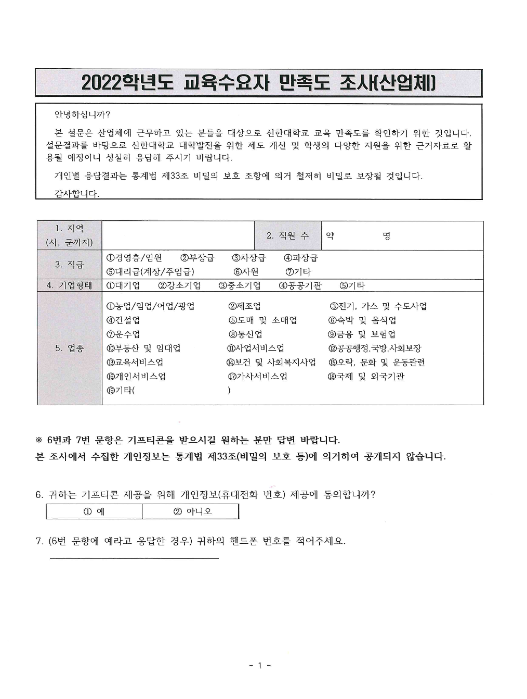
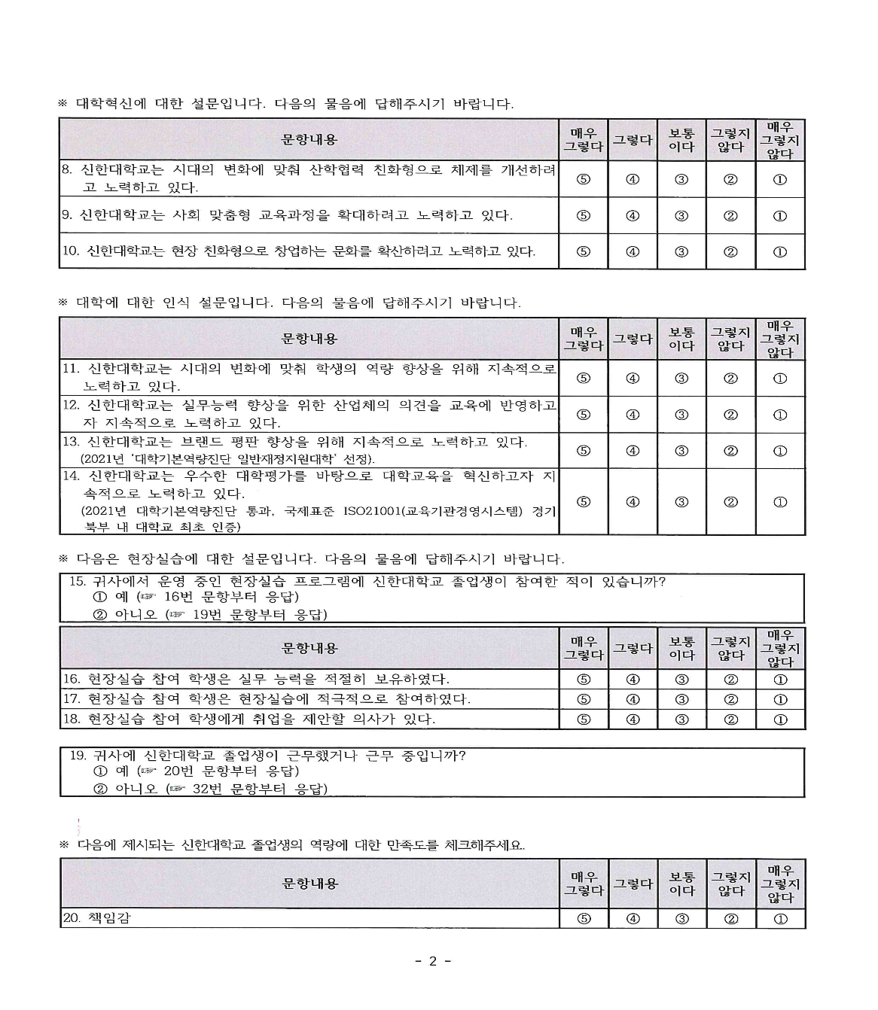
1. 설문지

Slide 42
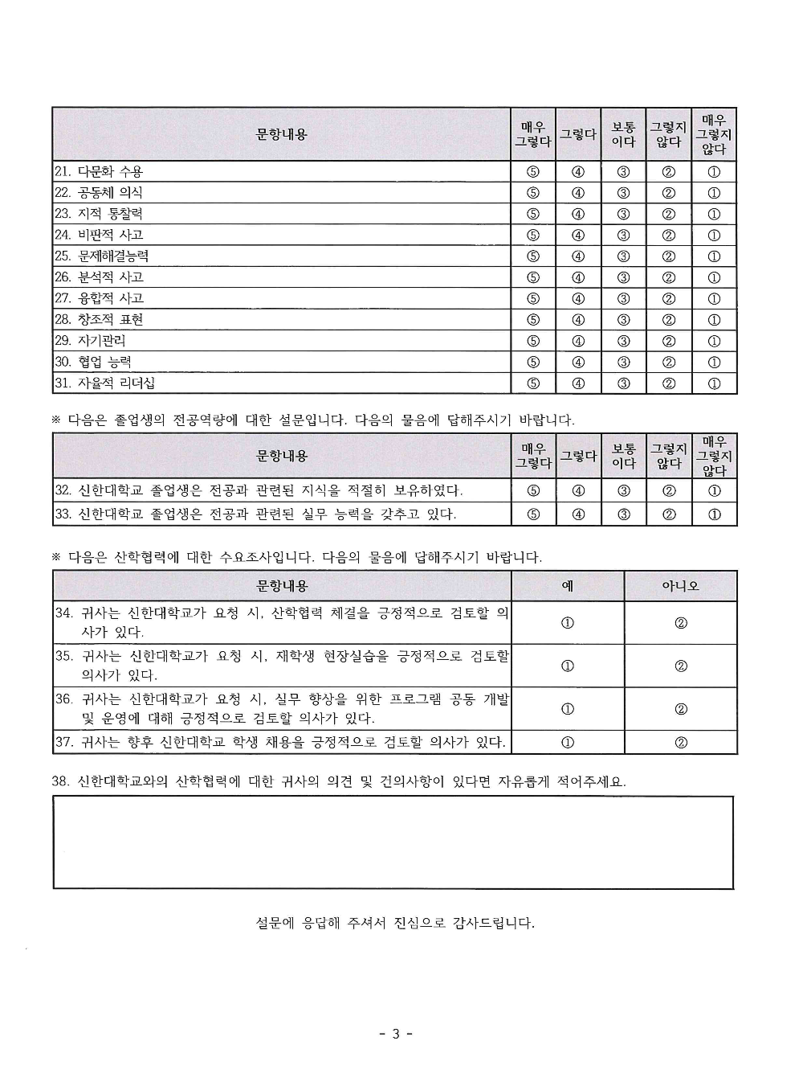
1. 설문지

Slide 43
2022학년도 신한대학교 산업체 만족도 조사
결과보고서
2023. 03.

